Slide 1
実践ロボットプログラミング LEGO Mindstorms EV3 で目指せロボコン！
WEB：http://www.robot-programming.jp/
著者：藤吉弘亘, 藤井隆司, 鈴木裕利, 石井成郎
E-mail：support@robot-programming.jp

Slide 2
■ロボットを前進させるには(モータ制御１)
￼

Slide 3
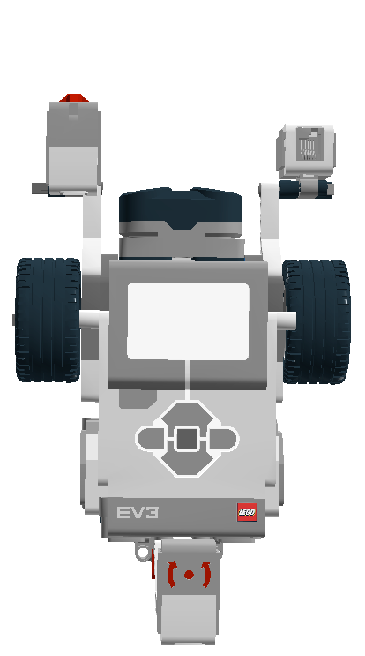
モータの接続
EV3のどの出力ポートにモータが接続されているか確認
進行方向
左のモータ：B
右のモータ：C
￼

Slide 4
前進プログラムのPAD
ロボット(モータB+C)を3秒前進、その後2秒後退
前進と後退
モータB+Cを前進
}
1
3秒持続
タンクブロック
モータB+Cを後退
}
2
2秒間持続
￼

Slide 5
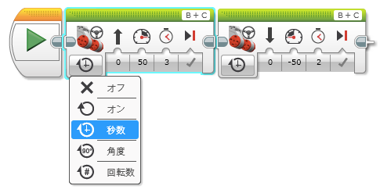
モータ制御によるロボットの前進 (ステアリングブロック）
ロボット(モータB+C)を3秒前進、その後2秒後退
モータが接続されている
ポートを指定
（自動で設定される）
1
前進
2
後退
スタートブロック
ブレーキ：ON
秒数：2秒
モータを時間指定で制御→
秒数：3秒
パワーの値をマイナス
にすると後退
パワー：50
￼

Slide 6
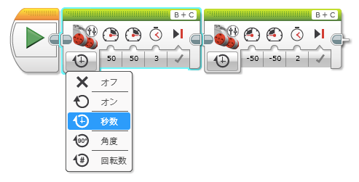
モータ制御によるロボットの前進 (タンクブロック）
ロボット(モータB+C)を3秒前進、その後2秒後退
モータが接続されている
ポートを指定
（自動で設定される）
1
前進
2
後退
スタートブロック
ブレーキ：ON
秒数：2秒
モータを時間指定で制御→
秒数：3秒
パワーの値をマイナス
にすると後退
Cのパワー：50
Bのパワー：50
￼

Slide 7
Lモータの原理
段数：7段 トルク比率：45:1 エンコーダの回転角：2度
￼

Slide 8
曲線の動きを実現するには
モータBとCのパワーの値のバランスを変えてみよう
左のモータ：B
右のモータ：C
パワー: 50
パワー: 40
￼

Slide 9
曲線の動きを実現するには
 | B: 50 C: 50 | B: 50 C: 40 | B: 50 C: 30
 | ステアリング: 0 | ステアリング: 10 | ステアリング: 20
タンクブロック
ステアリングブロック
￼

Slide 10
■ロボットを回転させるには(モータ制御2)
￼

Slide 11
ロボットの回転
ロボットを右回転(その場で旋回)させるには
順方向
逆方向
左のモータ：B
右のモータ：C
￼

Slide 12
右回転プログラムのPAD
左のモータBを順回転、右のモータCを逆回転
前進と後退
}
モータB+Cを前進
1
3秒持続
モータB
順方向に回転
モータC
逆方向に回転
モータBを順回転
モータCを逆回転
}
2
回転中心
2秒間持続
￼

Slide 13
ロボットの右回転
左のモータBを順回転、右のモータCを逆回転
1
前進
2
右回転
スタートブロック
モータCのパワー：
-50（逆回転）
モータBのパワー：
50（順回転）
￼

Slide 14
ロボットを90度右回転させるには？
どのように実現するか考えてみよう！
90度
ヒント
1. 時間制御
モータのパワーと持続時間を調整
2. 回転制御
モータの回転数もしくは角度を調整
→複数の問題解決方法があるので、いろいろと試してみよう！(試行錯誤しよう)
￼

Slide 15
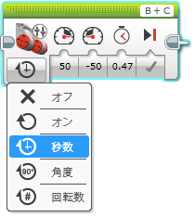
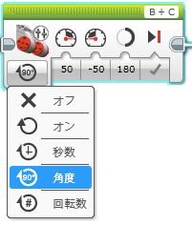
ロボットを90度右回転させるには
1. 時間制御
2. 回転制御
モータのパワーと持続時間を調整
モータの回転数もしくは角度を調整
持続時間：1.5秒
回転角：180度
パワーを変更すると
→持続時間の再調整が必要
パワーを変更しても
→回転角の再調整は必要なし
→回転制御の方が便利(同じ動きでロボットを早くしたいとき等)
￼

Slide 16
ロボットを一周させるには？
2回目
3秒前進→90度回転
1回目
3秒前進→90度回転
3回目
3秒前進→90度回転
4回目
3秒前進→90度回転
￼

Slide 17
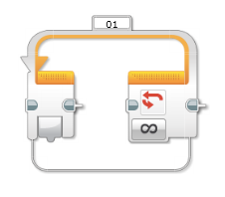
ロボットを一周させるには？
3秒前進と90度右回転を4回繰り返せばよい
繰り返し処理(ループブロック)を利用
1回目
3秒前進→90度回転
2回目
3秒前進→90度回転
3回目
3秒前進→90度回転
4回目
3秒前進→90度回転
100周するには？→800個のブロックを並べる必要があり！
￼

Slide 18
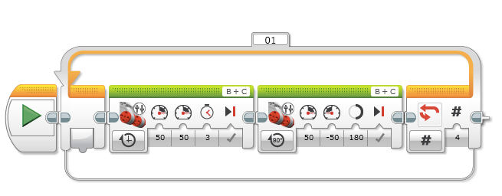
ロボットを一周させるには
3秒前進と90度右回転を4回繰り返す
1
ループ
2
3秒前進
3
90度右回転
カウント：4
カウントを指定
￼

Slide 19
一周するプログラムのPAD
3秒前進と90度右回転を4回繰り返す
1
}
1周
4回繰り返し
モータB+Cを前進
2
3秒持続
モータBを順回転
モータCを逆回転
}
3
90度右回転
PADの構成部品：
処理：
選択：
反復：
￼

Slide 20
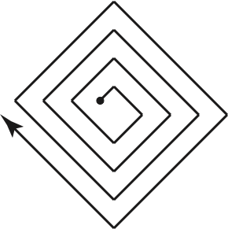
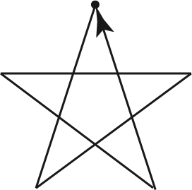
■■ チャレンジ！ ■■
星形やスパイラルの軌跡を描くロボットを実現してみよう！
これは
簡単かも！
…
￼

